Slide 1
Information
parents et PP de 3ème
Après la 3ème…

Slide 2
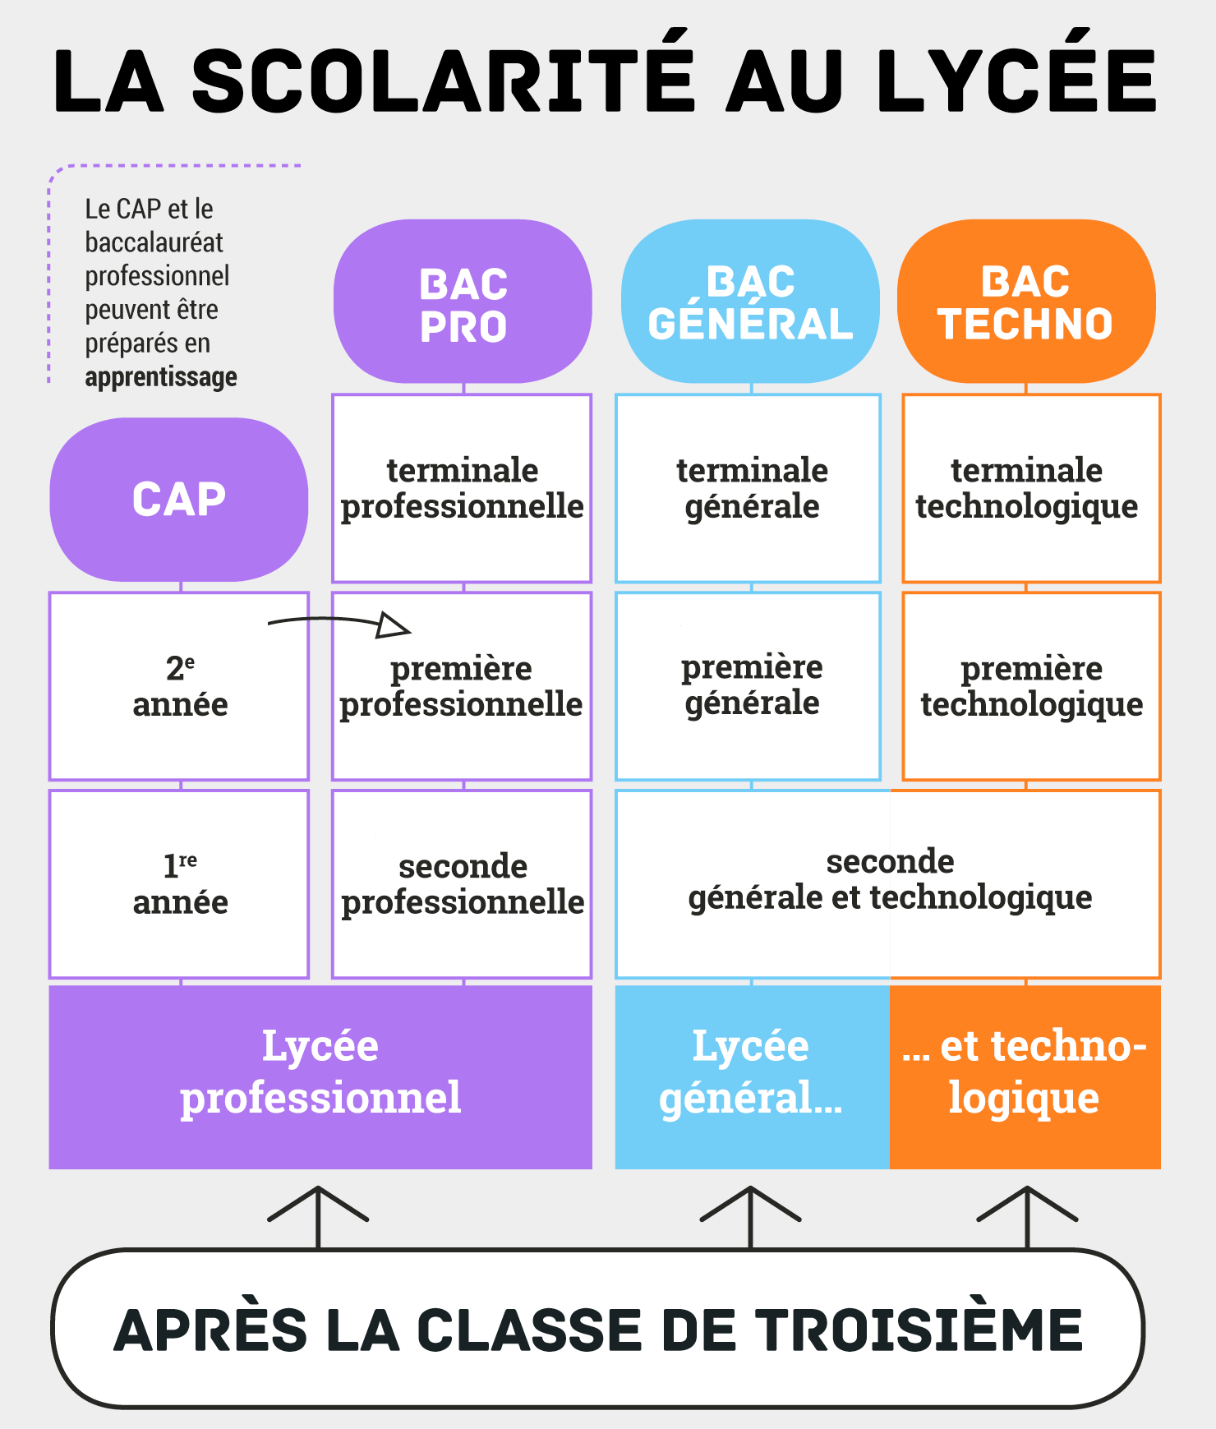
passerelle

Slide 3
Attendus pour la seconde
Assiduité
Ponctualité
Régularité des efforts fournis
Engagement
Autonomie
Gestion personnelle du temps hors classe

Slide 4
LA VOIE
PROFESSIONNELLE

Slide 5
CAP, Bac pro, 2 modalités
Voie scolaire
Apprentissage
Affectation dans un lycée
Trouver un CFA et signer un contrat d’apprentissage
16 semaines de vacances scolaires
5 semaines de vacances
Statut d’élève
Salarié rémunéré
à partir de 27% du SMIC, env. 500€/mois
Stages en entreprise
de 6 à 8 semaines par an
En entreprise
environ 20 semaines par an
Allocation par semaine :
50€ en 1 CAP et 2de,
75€ en 2 CAP et 1ere, 100€ en Term

Slide 6
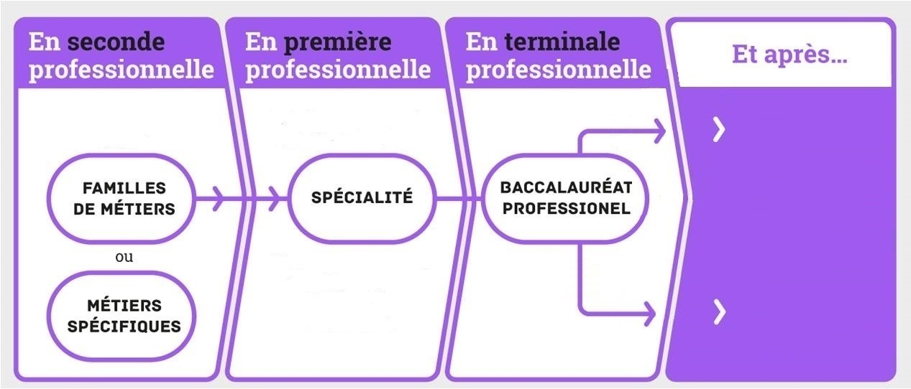
Baccalauréat Professionnel
Faciliter l’accès à l’enseignement supérieur
et au monde professionnel
Poursuite d’études
BTS
Bac Pro, CAP, CQP, MC…
Vie active

Slide 7

Répartition des enseignements
29,5h de cours par semaine en seconde professionnelle (28,5h 1ère, 31h Tale)
Notes:
Ens professionnels : en ateliers mais aussi travail en salle
Ens généraux : français, histoire, anglais, math, sciences ou LV2, PSE, eco gestion, arts
PFMP : période de formation en milieu professionnel

Slide 8
Les lycées proposent des parcours de formation pour répondre aux besoins de chacun
Formation en 3 ans sous statut scolaire
Formation 2 + 1 (2 années sous statut scolaire + 1 année en apprentissage)
Dispositif ULIS
Intégration (apprenti intégré dans une classe de 1ere ou de Terminale scolaire)

Slide 9
14 familles de métiers autour de Bourg
Construction durable bâtiment et trav. publics
Gestion administrative, transport et logistique
Relation client
Hôtellerie et restauration
Bois
Maintenance des matériels et véhicules
Réalisation de produits mécaniques
Transition numérique et énergétique
Beauté et Bien-être

Slide 10
14 familles de métiers autour de Bourg
Soins à la personne
Production en Industrie Pharmaceutique, Alimentaire ou Cosmétique
Laboratoire Contrôle Qualité
Conduite et Gestion de l’Entreprise Agricole
Conducteur transport routier marchandises
Hygiène, propreté, stérilisation
Mode - vêtement
Métiers de la sécurité
Carrosserie

Slide 11
14 familles de métiers au-delà de Bourg
Artisanat et métiers d’art
Protection de l’environnement
Optique lunetterie
Photographie
Plastiques et composites
Prothèse dentaire
Transport fluvial
Enseigne et signalétique
Métiers de la tapisserie

Slide 12
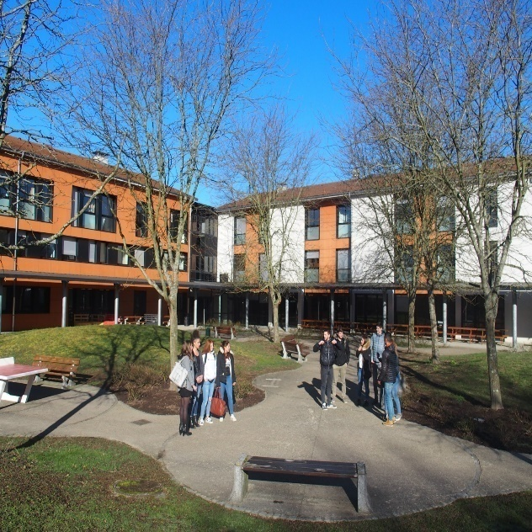

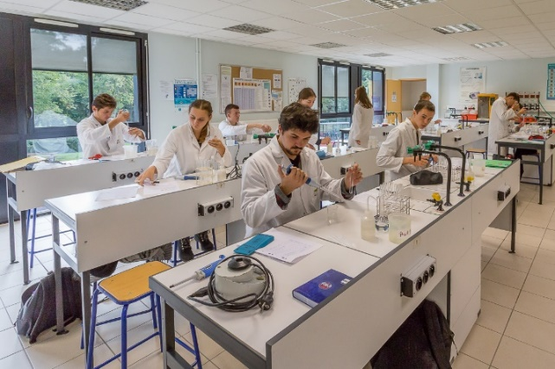
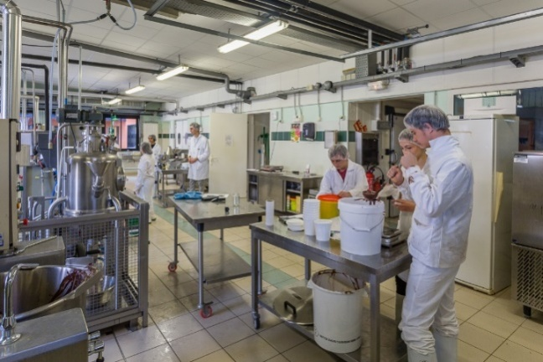
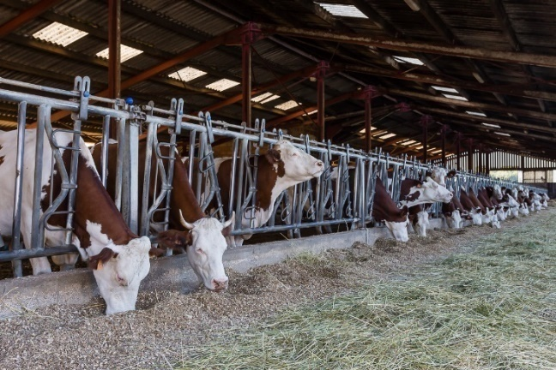
LYCÉE DES SARDIÈRES
Formations par
VOIE SCOLAIRE
ou par APPRENTISSAGE
Métiers du LABORATOIRE
Métiers de l’AGROALIMENTAIRE
Métiers de l’AGRICULTURE

Slide 13
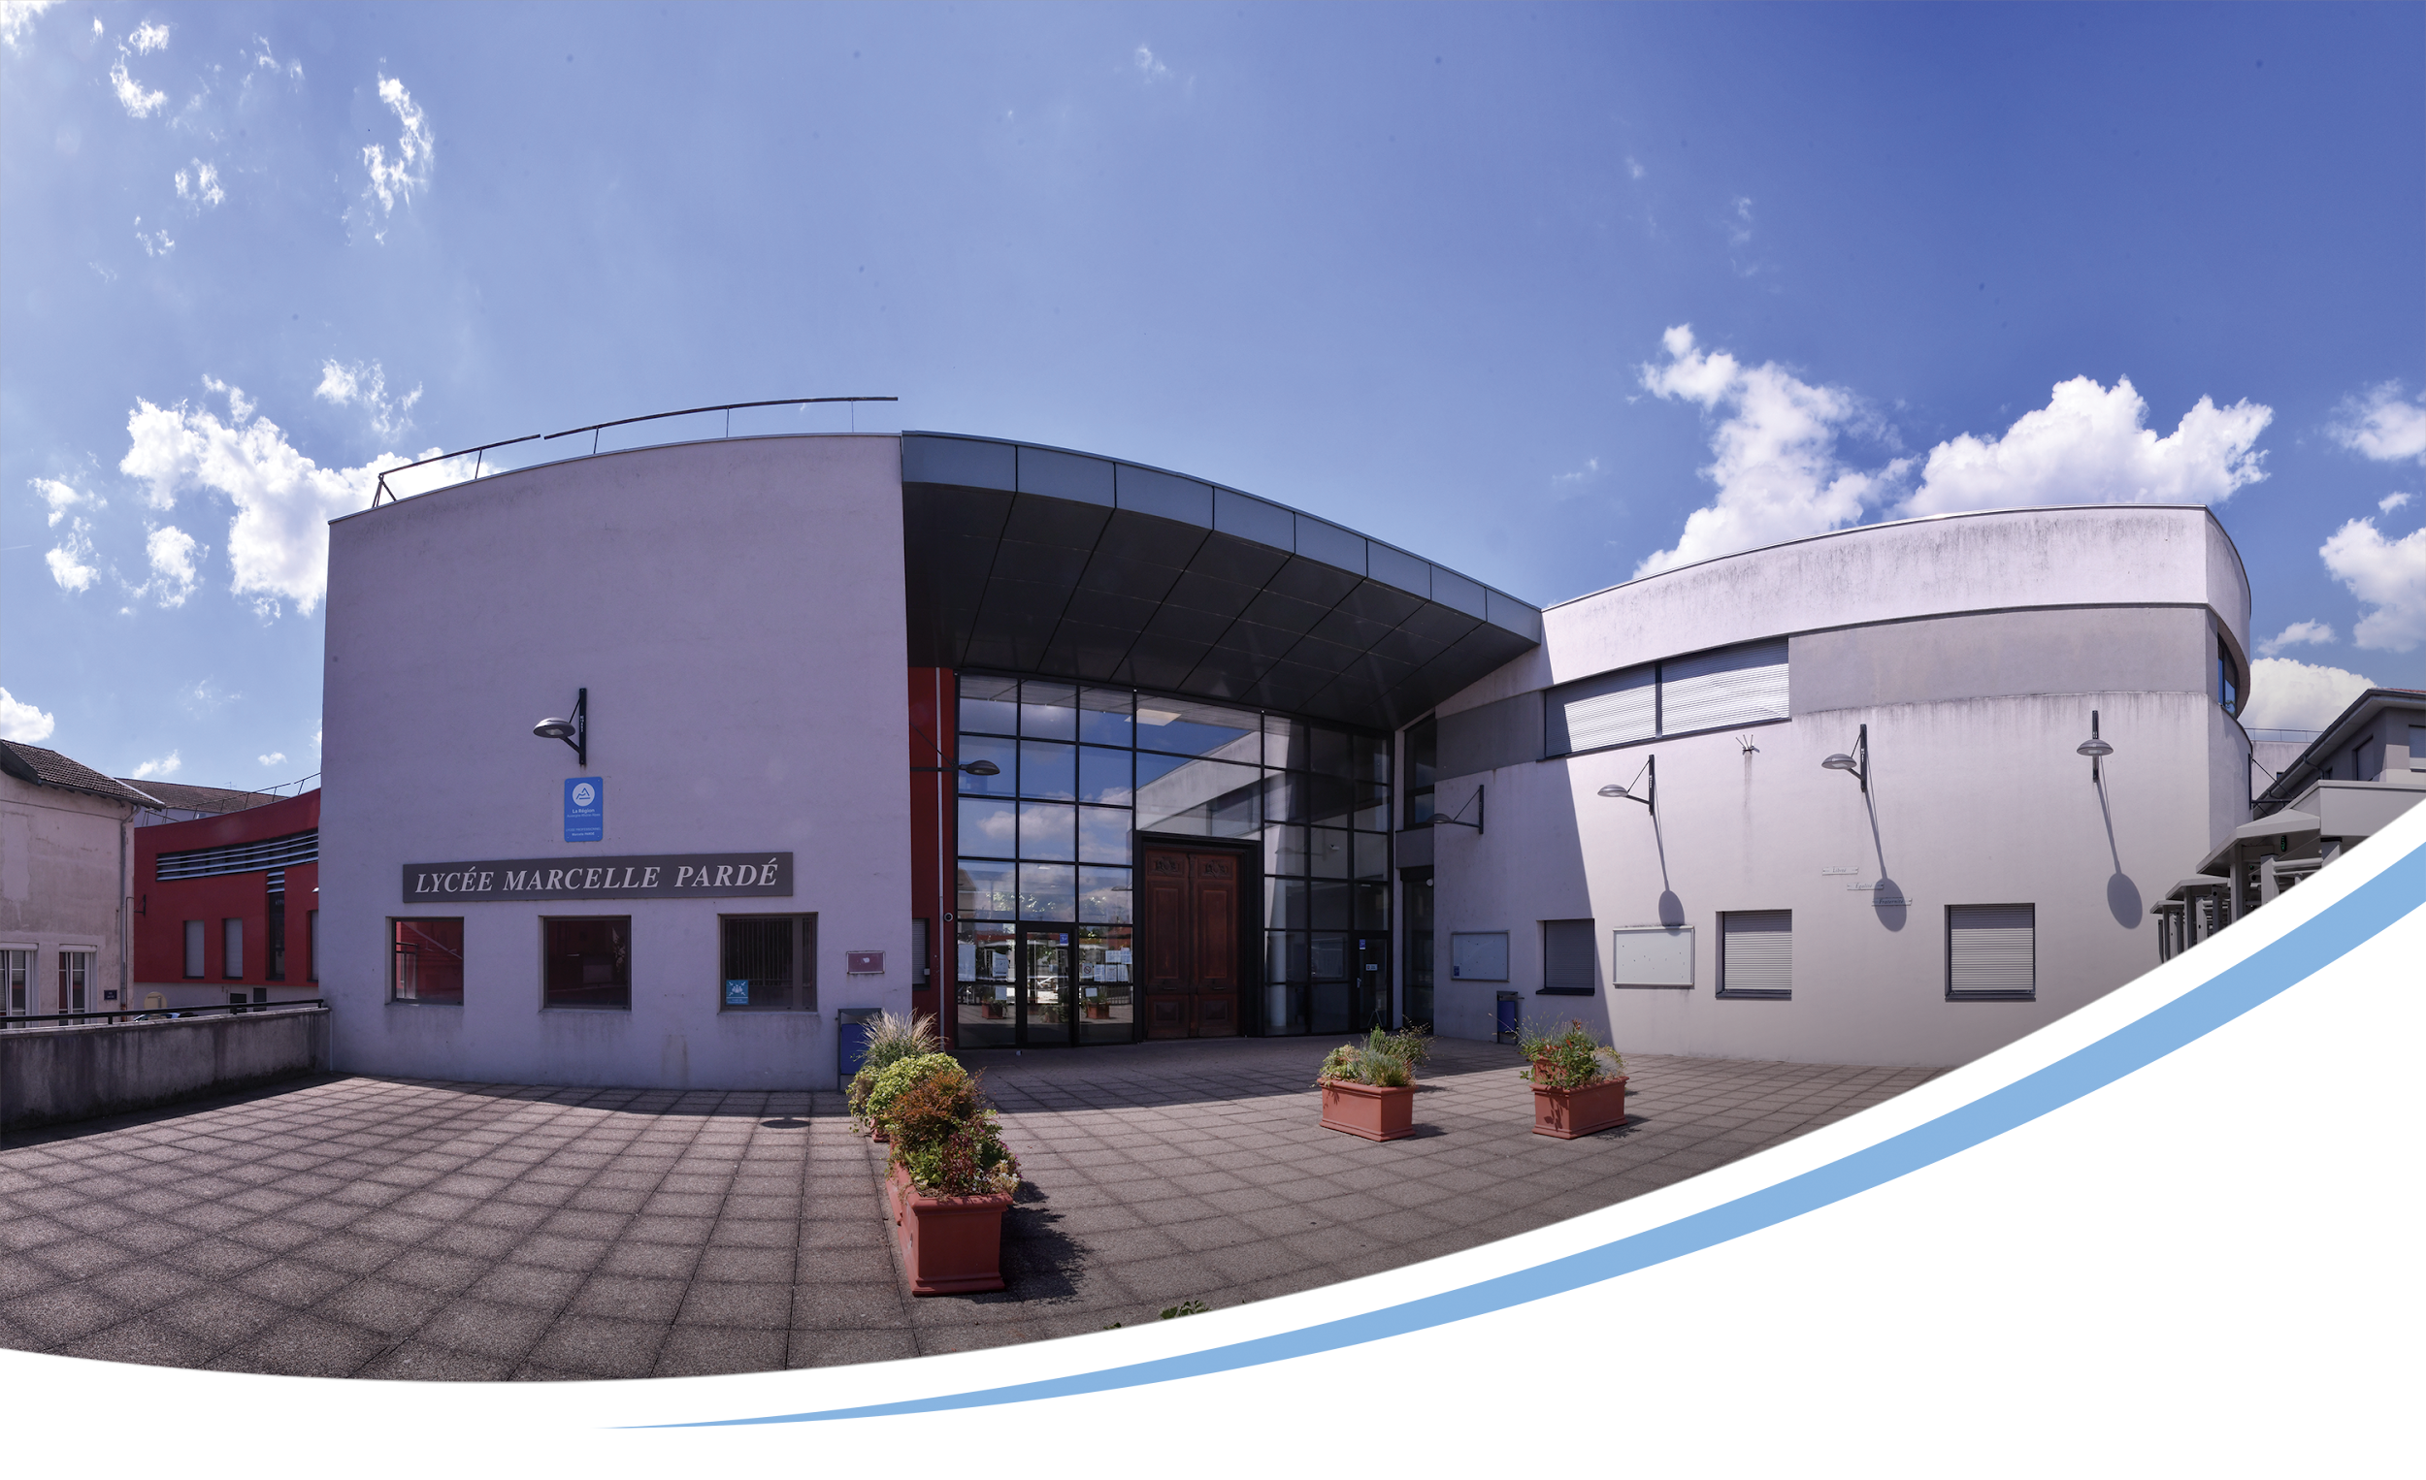
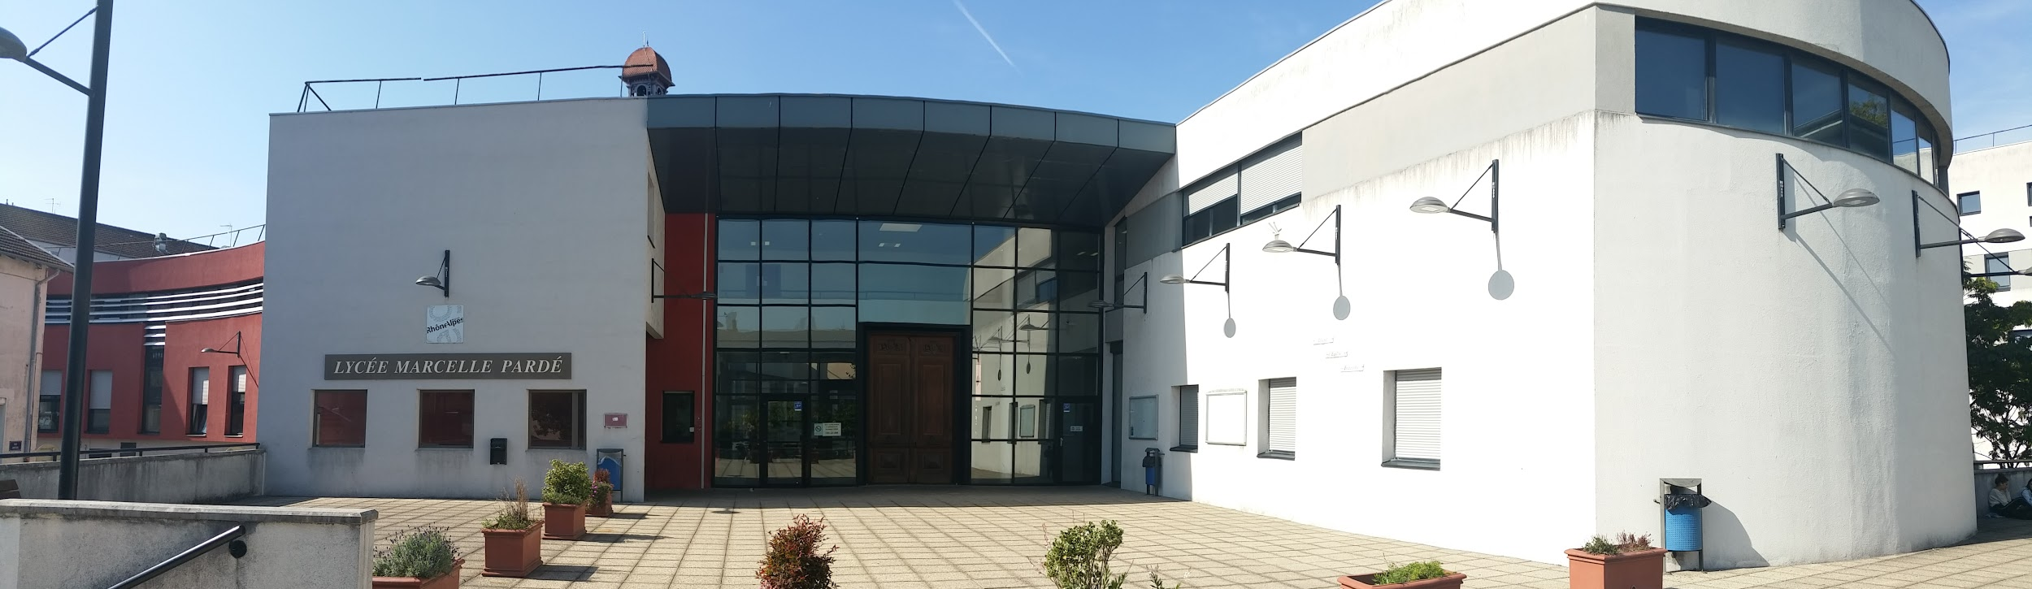

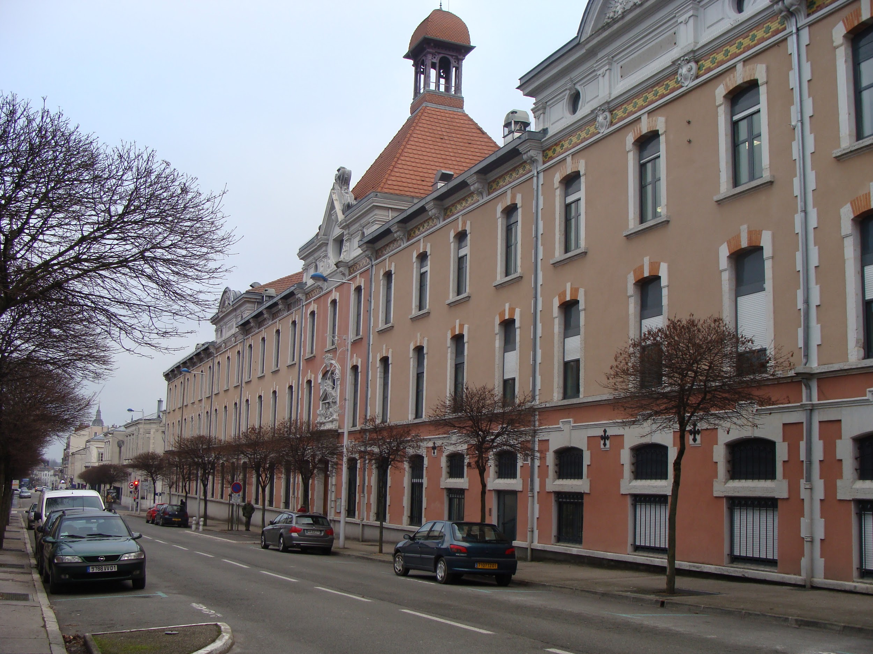
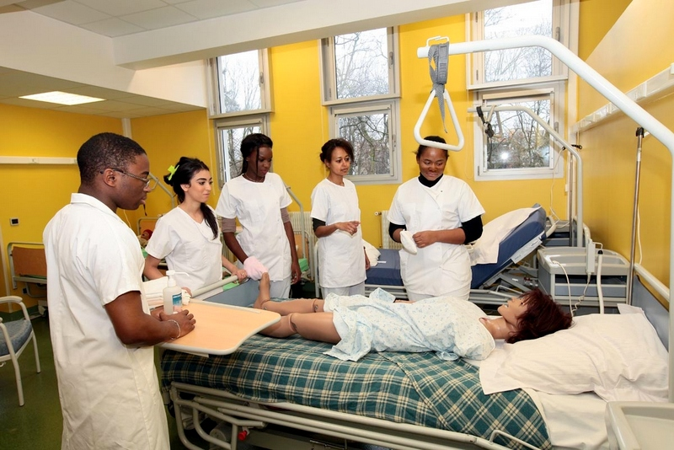
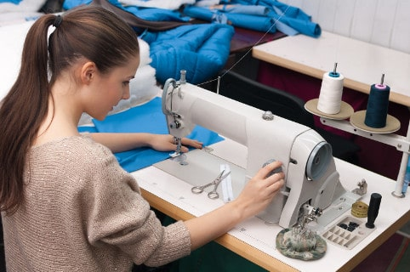



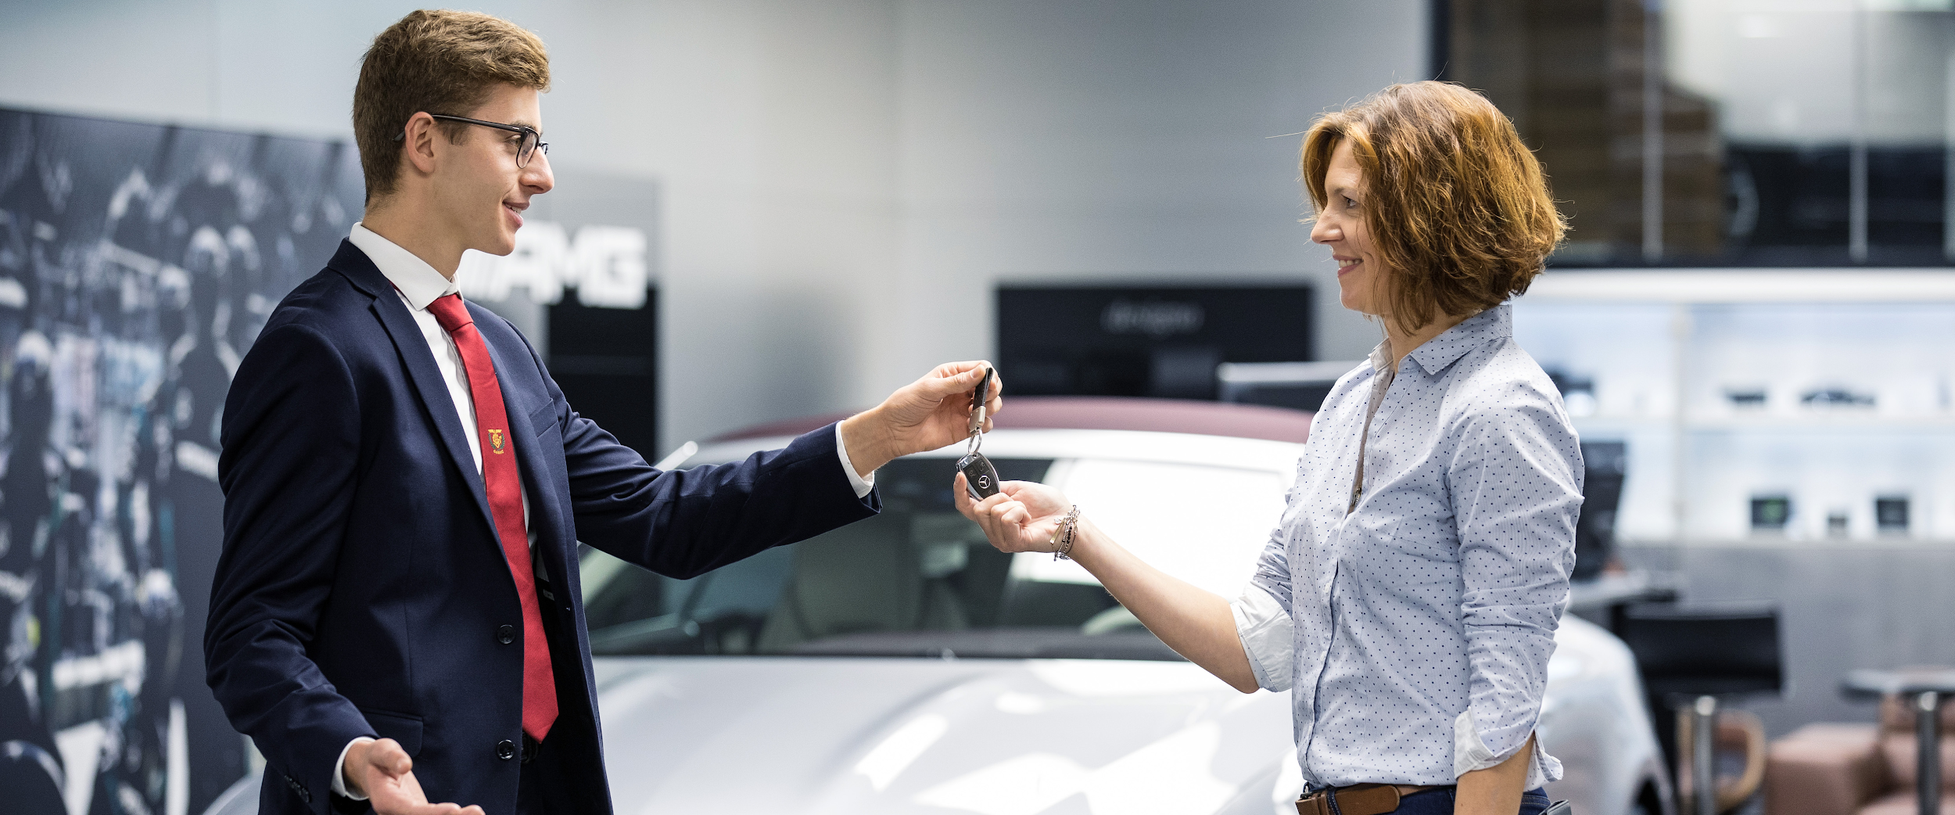

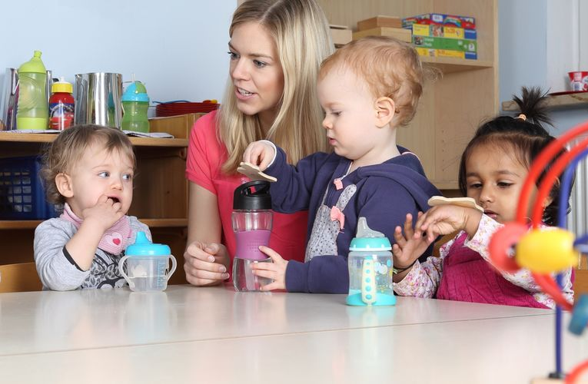
LYCÉE Marcelle PARDÉ
Accompagnement Soins Services à la Personne option structure/domicile
Métiers de la couture et de la confection
Assistance à la Gestion des ORganisations et de leurs Activités
Métiers Gestion Administrative Transport Logistique
Accueil - Commerce - Vente -
Équipier Polyvalent de Commerce
Esthétique
Cosmétique Parfumerie
Accompagnant Éducatif Petite Enfance
Métiers de la Relation Client
Métiers de la Beauté et du Bien-être

Slide 14

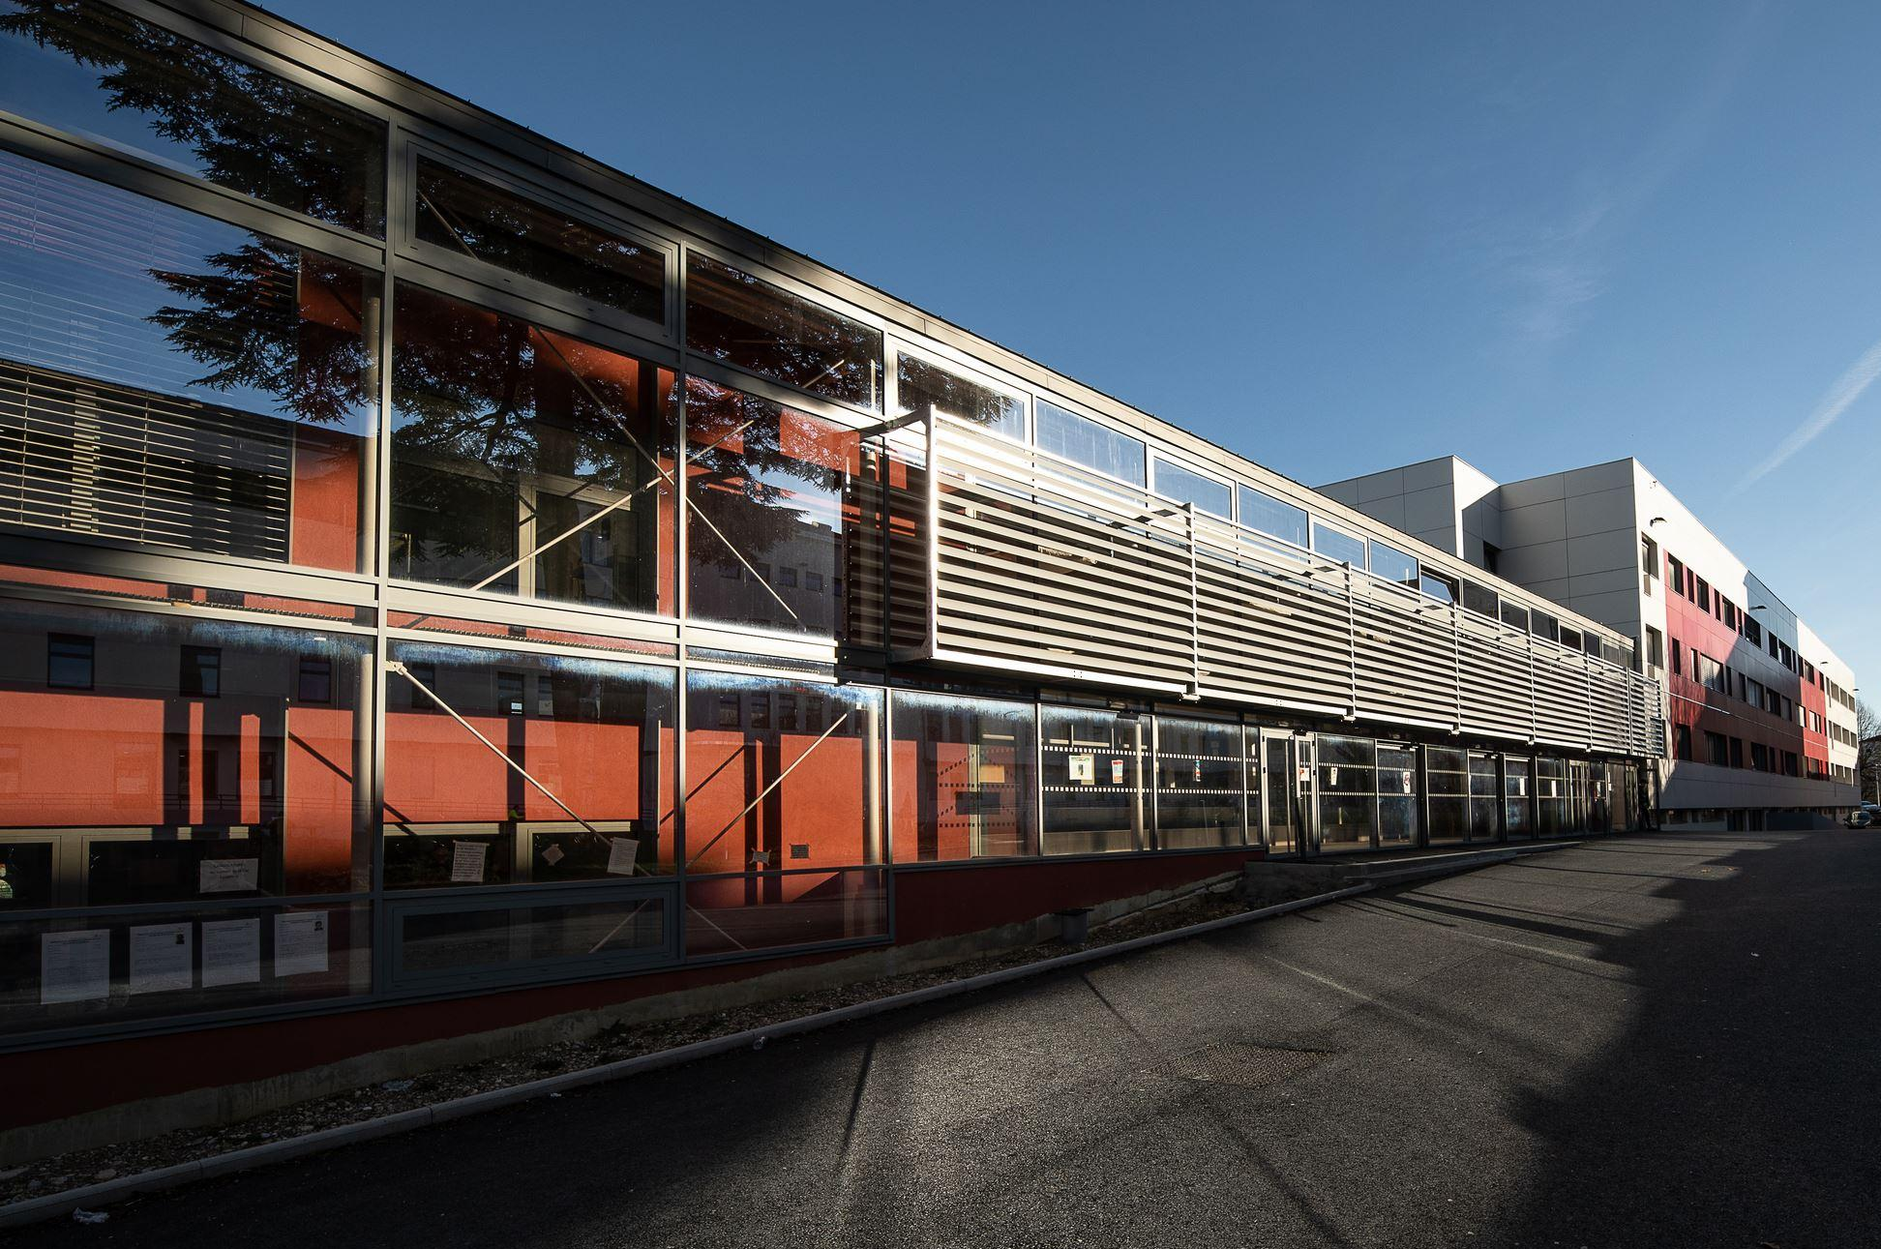
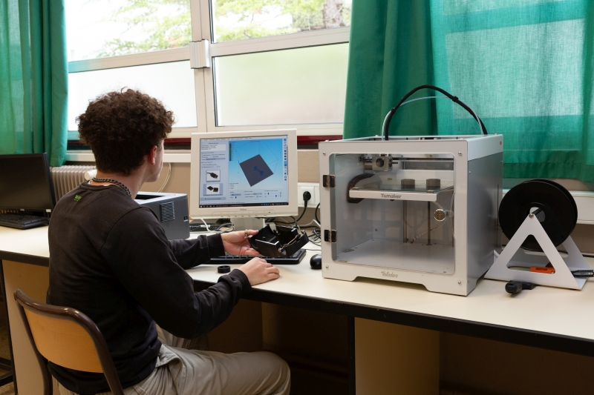
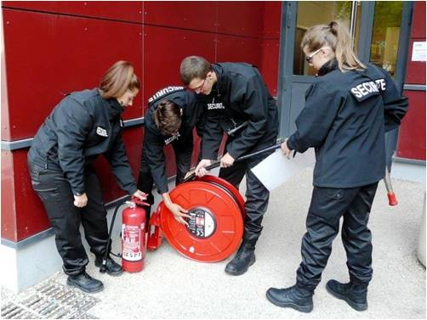
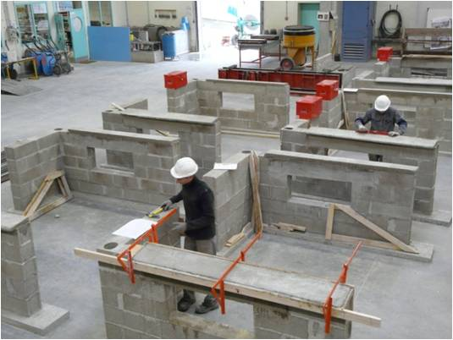
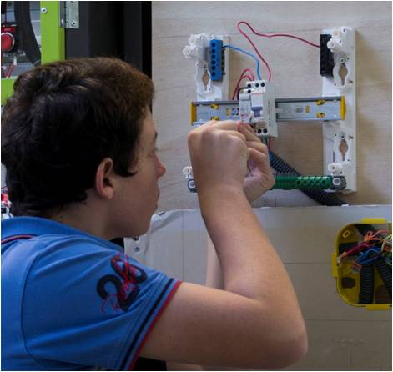
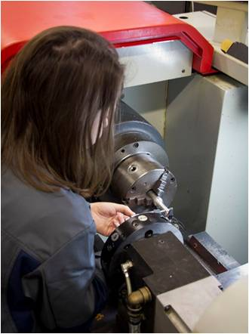

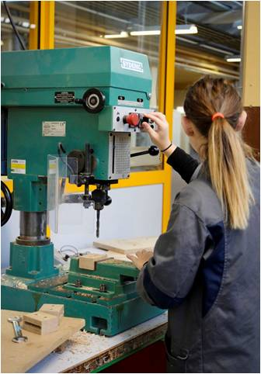
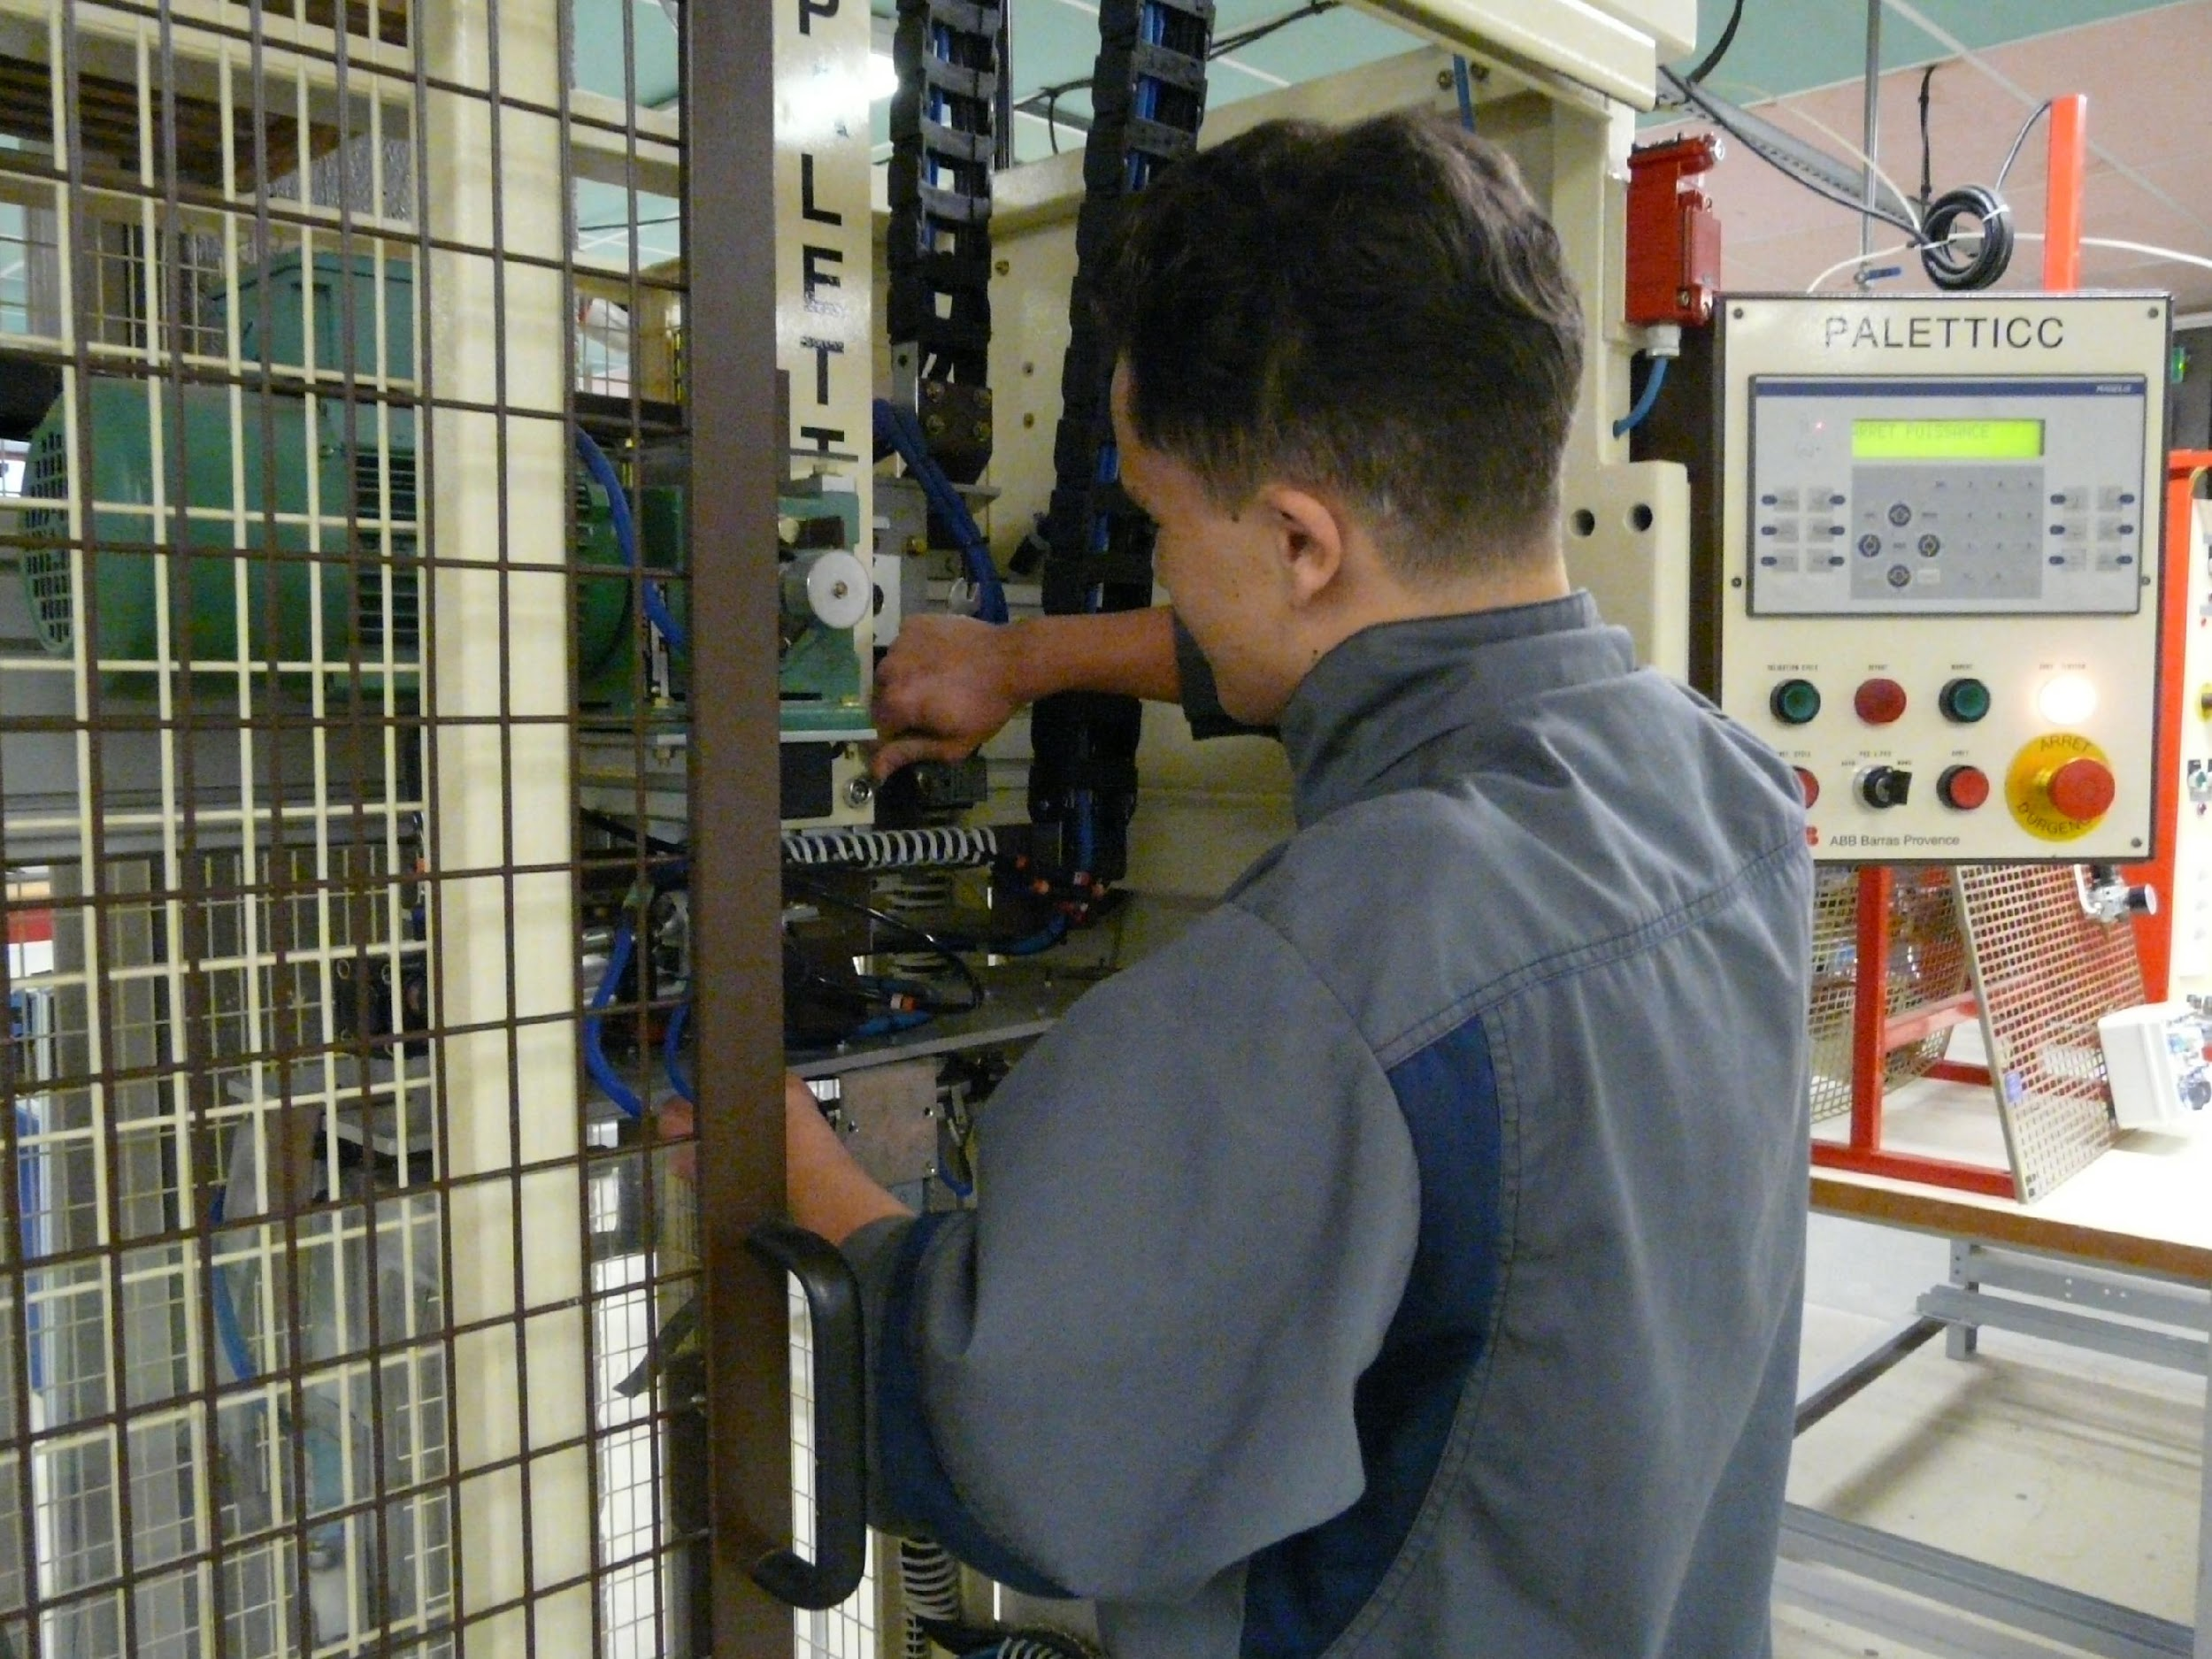
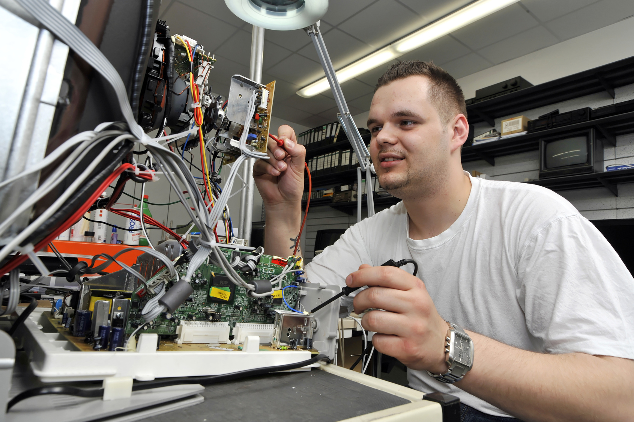
MP3D
SÉCURITÉ
LYCÉE CARRIAT
BÂTIMENT
3ème année BAC en apprentissage
ELECTRICITÉ
PRODUCTIQUE
BOIS
CAP En alternance
MAINTENANCE
CIEL

Slide 15
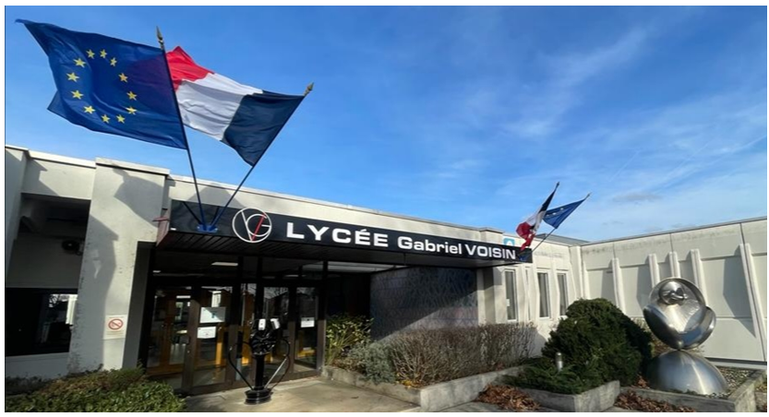

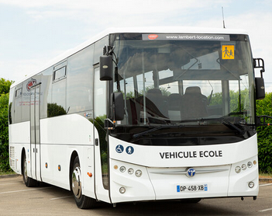

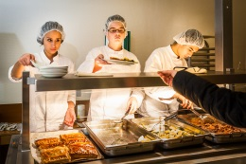
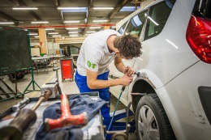
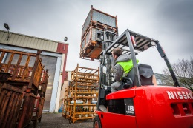
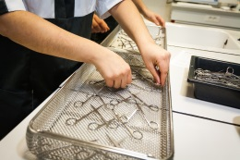
ACCOMPAGNEMENT
AU GRAND AGE
Conducteur Autobus
Ouverture au 1er septembre 2025
LYCÉE Gabriel VOISIN
RESTAURATION
MAINTENANCE des VÉHICULES
véh. particuliers ou poids lourds
CARROSSERIE
TRANSPORT, LOGISTIQUE
CONDUITE ROUTIÈRE
STÉRILISATION
Hygiène, Propreté

Slide 16
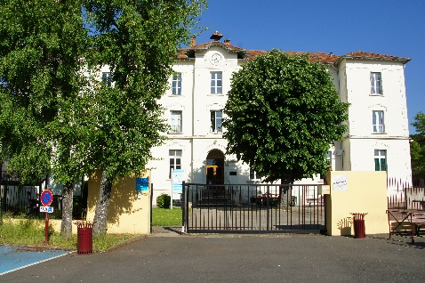

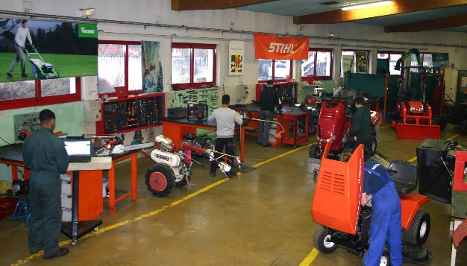
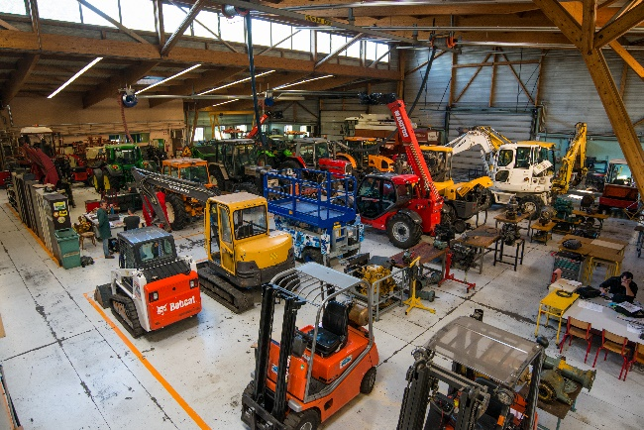
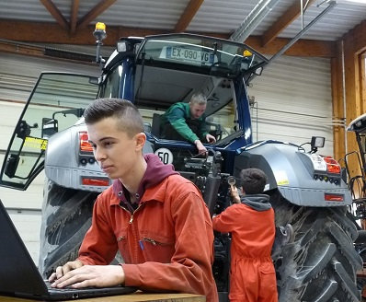
LYCÉE G. CHARPAK
MAINTENANCE
des ENGINS ESPACES VERTS
MAINTENANCE
des MATÉRIELS DE CONSTRUCTION ET DE MANUTENTION
MAINTENANCE
des MACHINES AGRICOLES
TFP

Slide 17

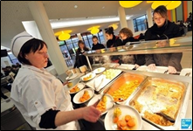
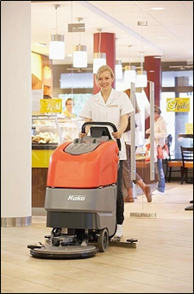
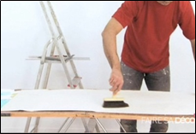
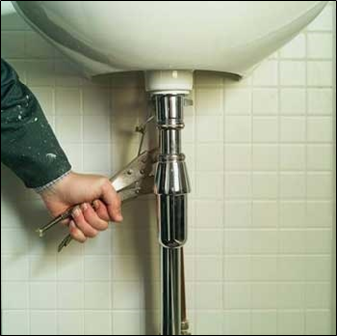
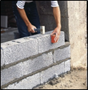
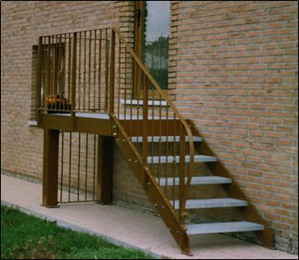
EREA P. COMMERSON
Restauration
Propreté et hygiène
Peinture/revêtement
Installation sanitaire
Maçonnerie
Serrurerie métallerie

Slide 18
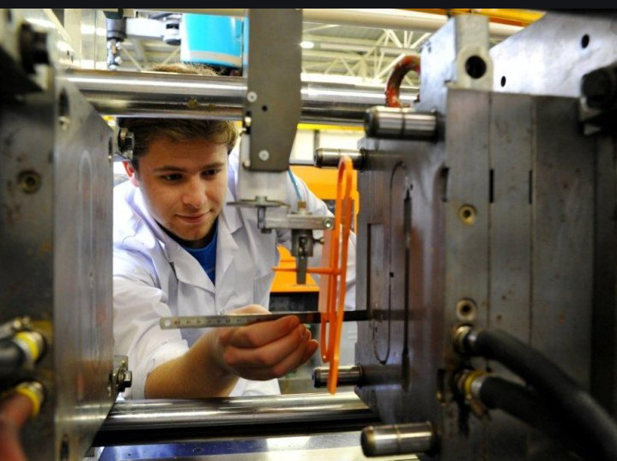
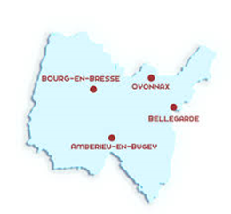
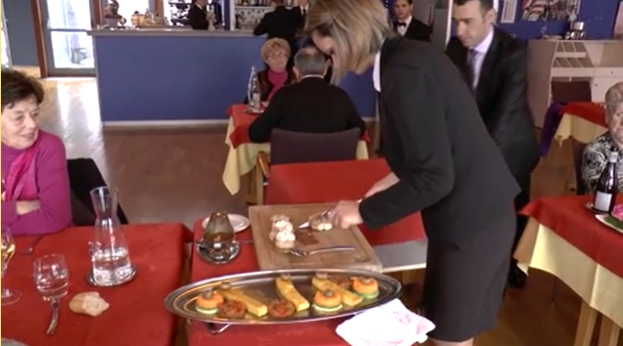
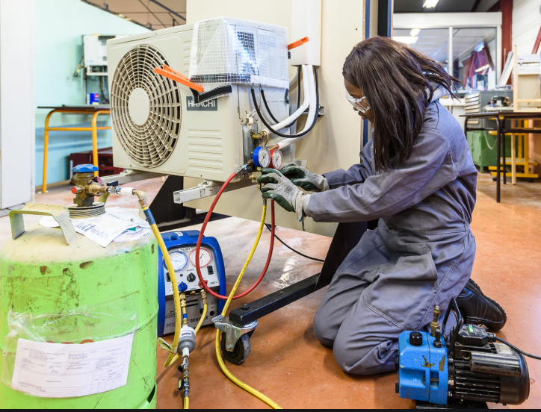
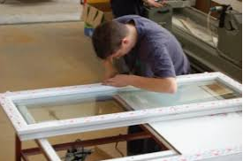
Dans le département,
d’autres FORMATIONS…
Lycée Arbez Carme, plastiques et composites
Lycée St Exupéry,
hôtellerie/restauration
BELLEY
Lycée du Bugey, froid et conditionnement d’air
Lycée Bérard, Menuisier aluminium-verre
Notes:
Au sein de l’académie, il n’existe pas de sectorisation pour la voie professionnelle. Chaque élève de l’académie peut postuler sur toutes les formations de l’académie, quel que soit son lieu d’habitation. Les candidats de l’académie de Lyon bénéficient d’une bonification par rapport aux candidats venant d’autres académies pour les formations publiques de l’Éducation nationale (bonus académique). Le bonus académique ne s’applique pas pour les formations de l’enseignement agricole, qui recrute à l’échelle nationale.
Au sein de la région académique Auvergne-Rhône-Alpes (académies de Clermont-Ferrand, Grenoble et Lyon), certaines formations professionnelles rares profitent d’un bonus régional qui permet aux élèves de la région de postuler sur une formation non proposée dans leur académie. Ce bonus régional a la même valeur que le bonus académique(Formations rares ouvrant droit au bonus régional pour les élèves de l’académie de Lyon : CAP : Arts du verre et du cristal, section d’enseignement professionnel du lycée Jean Monnet à Yzeure, Arts et techniques du verre / décorateur sur verre, section d’enseignement professionnel du lycée Jean Monnet à Yzeure, Ferronnier d'art, section d’enseignement professionnel du lycée Jean Monnet à Yzeure.
Bac professionnel : Aéronautique, lycée professionnel Roger Claustres à Clermont-Ferrand, Construction des carrosseries, lycée professionnel Roger Claustres à Clermont-Ferrand,
Photographie, section d’enseignement professionnel du lycée polyvalent La Fayette à Clermont-Ferrand, Prothèse dentaire, lycée professionnel Roger Claustres à Clermont-Ferrand,
CAP Maroquinerie, section d’enseignement professionnel du lycée du Dauphiné à Romans-sur-Isère CAP Métiers de la mode - vêtement tailleur, lycée professionnel Victor Hugo à Valence, CAP Transports par câbles et remontées mécaniques, SEP du lycée Ambroise Croizat à Moutiers et LP Général Ferrié à St Michel de Maurienne.
Bac professionnel Aéronautique, lycée du Grésivaudan à Meylan, Bac pro Techniques d’intervention sur installations nucléaires, section d’enseignement professionnel du lycée les Catalins à Montélimar, Bac pro Transport fluvial, section d’enseignement professionnel du lycée les Catalins à Montélimar).
Sont également concernés par ce bonus régional les candidats de 3e dont le domicile des responsables légaux est situé dans des zones limitrophes à notre académie, sur la base d’accords passés entre les trois académies de Clermont-Ferrand, Grenoble et Lyon.

Slide 19
Où se renseigner
pour les formations professionnelles ?
Les lycées professionnels
Le C.I.O.
Les CFA (apprentissage)
- GRETA/CFA
- CFA du BTP
- l’AFPMA pour l’industrie
- IFRIA pour l’agro-alimentaire
- CFPPA des Sardières
- CECOF à Ambérieu…
Les MFR
La chambre des métiers et de l’artisanat, la chambre de Commerce et de l’Industrie

Slide 20
Journées Portes Ouvertes 2026
Les Sardières | samedi 17 janvier | 8h30 / 12h30
 | samedi 07 mars | 8h30 / 12h30
LP CHARPAK | vendredi 13 mars | 15h/19h
 | samedi 14 mars | 9h/12h
Gabriel Voisin | samedi 28 février | 9h / 12h
EREA P. Commerson | samedi 28 mars | 9h / 12h
Marcelle Pardé | samedi 14 mars | 8h30 / 12h
JM Carriat | samedi 7 mars | 8h30 / 12h30

Slide 21
LA VOIE GÉNÉRALE
ET
TECHNOLOGIQUE

Slide 22
Seconde générale et technologique
Enseignements
communs
Enseignements optionnels
26h30
1h30 et/ou 3h
Santé Social
Sciences et Laboratoire
Management de gestion
Création et innovation technologique
Sciences de l’ingénieur
LCA : Latin ou grec
LVC Italien, russe,chinois
Musique
Théâtre
Arts plastiques
Cinéma audio-visuel
HiDA : Histoire des Arts
EPS
Parcours découverte (Sardieres)
Français (4h)
Histoire – Géographie (3h)
2 langues vivantes (5.5h)
Mathématiques (4h)
Physique-Chimie (3h)
S.V.T. (1.5h)
( Sciences de la Vie et de la Terre )
E.M.C. (0.5h)
( Enseignement Moral et Civique)
E.P.S. (2h)
( Education Physique et Sportive )
SES (1.5h)
(Sciences Economiques et sociales )
Sciences Numériques et Technologie (1.5h)
+
Attention, les options ne sont pas dérogatoires, ne sont pas obligatoires et il n’est pas toujours possible ou judicieux de les cumuler

Slide 23
Les différentes sections à Bourg en Bresse
 | Lycée Lalande | Lycée Carriat | Lycée Quinet | Lycée Les Sardières
Bachibac (esp) |  |  | X
Abibac (ald) |  |  | X
Esabac (ita) | X
Section Euro | Anglais | Anglais | Anglais Espagnol
Sections sportives |  | Basket Filles Foot Mixte Rugby Mixte Triathlon Mixte Handball Mixte Cyclisme Mixte |  | Rugby mixte ou options
Sélection avant procédure d’affectation
Éventuelle sélection mais après affectation
Éventuelle sélection avant l’affectation, mais qui ne garantit pas celle-ci

Slide 24

APRÈS LA 2nde GT

Slide 25
LA VOIE TECHNOLOGIQUE
Carriat
Quinet
Sardières
STMG
Sciences et Technologies du Management et de la gestion
STL
Sciences et Technologies de Laboratoire
Proposés sur Bourg en Bresse
STI2D
Sciences et Technologies de l’industrie et du dev. Durable
ST2S
Sciences et Technologies de la Santé et du Social
STAV
Sciences et Technologies de l’agronomie et du vivant
Hors de Bourg en Bresse
STHR
Sciences et technologies de l’hôtellerie et de la restauration
STD2A
Sciences et Technologies du design et des arts appliqués
S2TMD
Sciences et techniques du théâtre, de la musique et de la danse
Seconde Générale et Technologique

Slide 26
Les spécialités de la voie générale
HUMANITE, LITTÉRATURE ET PHILOSOPHIE
HISTOIRE GEOGRAPHIE, GEOPOLITIQUE ET SCIENCES POLITIQUES
SCIENCES ECONOMIQUES ET SOCIALES
ANGLAIS MONDE CONTEMPORAIN
LANGUE, LITTÉRATURE ET CULTURE ANTIQUES
LANGUE, LITTÉRATURE ET CULTURE ANGLAISE
ARTS : HISTOIRE DES ARTS
ARTS PLASTIQUES
ARTS : MUSIQUE
SCIENCES DE LA VIE ET DE LA TERRE
PHYSIQUE-CHIMIE
MATHEMATIQUES
BIOLOGIE/ECOLOGIE
ÉDUCATION PHYSIQUE, PRATIQUES ET CULTURE SPORTIVES
NUMERIQUE ET SCIENCES INFORMATIQUES
SCIENCES DE L’INGENIEUR
Seconde Générale et Technologique
Certaines spécialités ne sont pas dispensées dans tous les lycées ; elles sont cependant mutualisées en première.

Slide 27


Slide 28



Slide 29
Journées Portes Ouvertes 2026
Les Sardières | samedi 17 janvier | 8h30 / 12h30
 | samedi 07 mars | 8h30 / 12h30
Quinet | samedi 28 février | 8h30 / 12h30
Lalande | samedi 14 mars | 8h30 / 12h30
JM Carriat | samedi 7 mars | 8h30 / 12h30

